Slide 1
หน่วยที่ 4 การสร้างข้อความและรูปร่างเคลื่อนไหว

Slide 2
ความนำ
การสร้างภาพเคลื่อนไหว จะเริ่มต้นที่การสร้างข้อความเคลื่อนไหว และรูปร่างเคลื่อนไหว เมื่อฝึกทักษะจนเกิดความชำนาญแล้ว จะได้เริ่มฝึกทักษะในระดับที่สูงขึ้น และใช้โปรแกรมที่มีเครื่องมือที่หลากหลายมากขึ้น การสร้างข้อความและรูปร่างเคลื่อนไหวโดยใช้โปรแกรม Microsoft PowerPoint จะช่วยในการพัฒนาทักษะการสร้างภาพเคลื่อนไหวได้เป็นอย่างดี และมีเว็บไซต์ที่จะช่วยให้ดาวน์โหลดตัวอักษรสวย ๆ ให้ใช้อีกด้วย

Slide 3
ความหมายของข้อความ
ข้อความ (Text) เป็นส่วนที่เกี่ยวกับเนื้อหาของการนำเสนอภาพเคลื่อนไหว ใช้แสดงรายละเอียด หรือเนื้อหาของเรื่องที่นำเสนอ ถือว่าเป็นองค์ประกอบพื้นฐานที่สำคัญของการนำเสนอผ่านจอภาพของเครื่องคอมพิวเตอร์ นอกจากจะมีรูปแบบและสีของตัวอักษรให้เลือกมากมายตามความต้องการแล้วยังสามารถกำหนดลักษณะของการปฏิสัมพันธ์ (โต้ตอบ)ในระหว่างการนำเสนอได้อีกด้วย

Slide 4
ความหมายของข้อความ
1. ข้อความที่ได้จากการพิมพ์ เป็นข้อความปกติที่พบได้ทั่วไป ได้จากการพิมพ์ด้วย โปรแกรมประมวลผลคำ (Word Processor
2. ข้อความจากการสแกน เป็นข้อความในลักษณะภาพ หรือ Image
3. ข้อความเชื่อมโยง (Hyper Text)

Slide 5
เว็บไซต์ที่ให้บริการดาวน์โหลดตัวอักษร

Slide 6
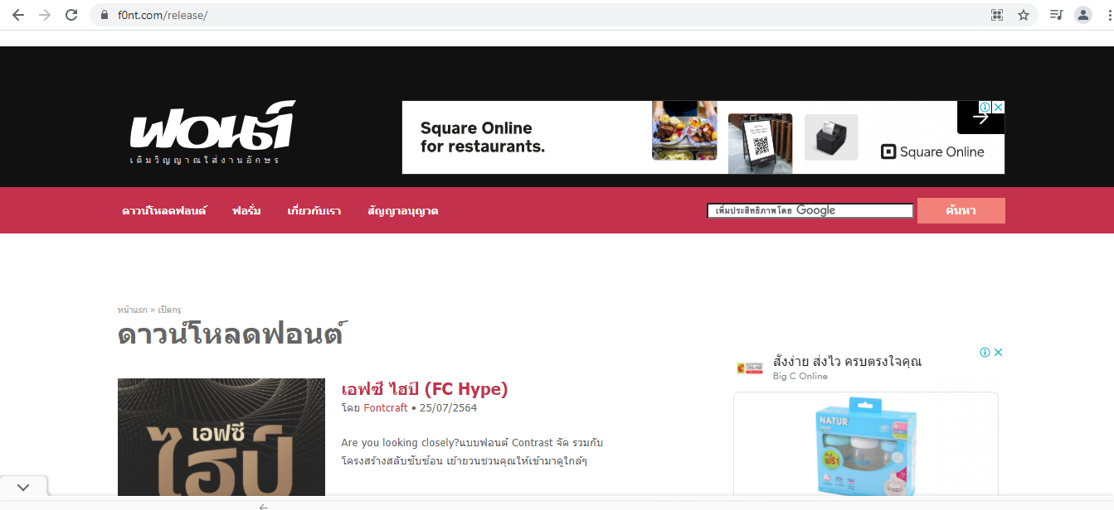
เว็บไซต์ที่ให้บริการดาวน์โหลดตัวอักษร

Slide 7
ความหมายของรูปร่าง
รูปร่าง (Shape) คือ เส้นรอบนอกทางกายภาพของวัตถุ สิ่งของเครื่องใช้ คน สัตว์ และพืช มีลักษณะเป็น 2 มิติ คือความกว้าง และความยาว

Slide 8
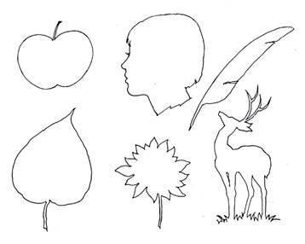
รูปร่าง แบ่งออกเป็น 3 ประเภท คือ
1. รูปร่างธรรมชาติ (Natural Shape) หมายถึง รูปร่างที่เกิดขึ้นเองตามธรรมชาติ เช่น คน สัตว์ และพืช เป็นต้น

Slide 9
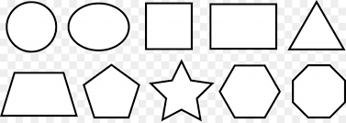
รูปร่าง แบ่งออกเป็น 3 ประเภท คือ
2. รูปร่างเรขาคณิต (Geometrical Shape) หมายถึง รูปร่างที่มนุษย์สร้างขึ้นมีโครงสร้างแน่นอน เช่น รูปสามเหลี่ยม รูปสี่เหลี่ยม รูปวงกลม และรูปหลายเหลี่ยม เป็นต้น

Slide 10
รูปร่าง แบ่งออกเป็น 3 ประเภท คือ
3. รูปร่างอิสระ (Free Shape) หมายถึง รูปร่างที่เกิดขึ้นตามความต้องการของผู้สร้างสรรค์ ให้ความรู้สึกที่เป็นเสรี ไม่มีโครงสร้างที่แน่นอนของตัวเอง เป็นไปตามอิทธิพลของสิ่งแวดล้อม หรือรูปร่างที่แสดงถึงความเป็นอิสระตามอารมณ์ในการสร้างสรรค์ของแต่ละคน เช่น รูปร่างของก้อนเมฆ หยดน้ำ และ ควัน เป็นต้น

Slide 11
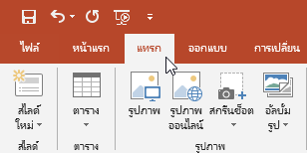
การสร้างข้อความเคลื่อนไหว

Slide 12
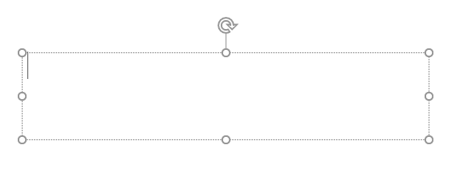
การสร้างข้อความเคลื่อนไหว

Slide 13
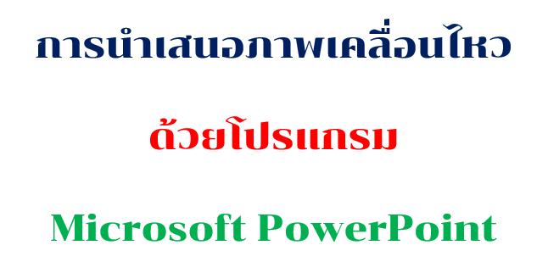
การสร้างข้อความเคลื่อนไหว

Slide 14
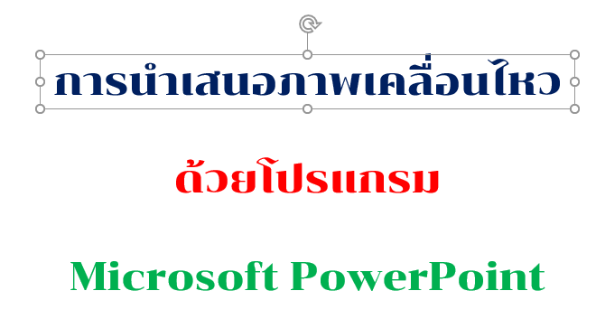
การกำหนดข้อความเคลื่อนไหว

Slide 15
การกำหนดข้อความเคลื่อนไหว

Slide 16
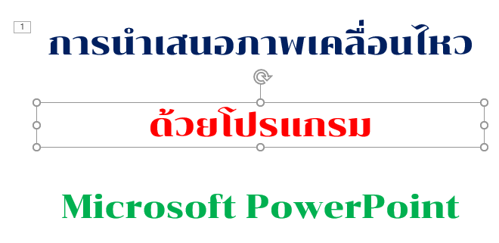
การกำหนดข้อความเคลื่อนไหว

Slide 17
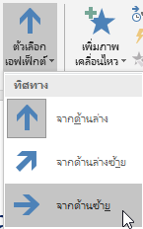
การกำหนดข้อความเคลื่อนไหว

Slide 18
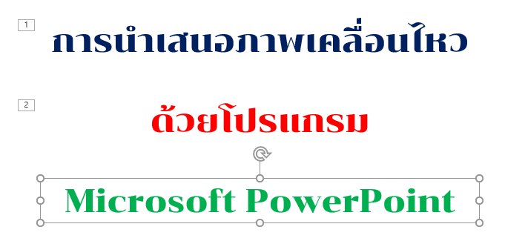
การกำหนดข้อความเคลื่อนไหว

Slide 19
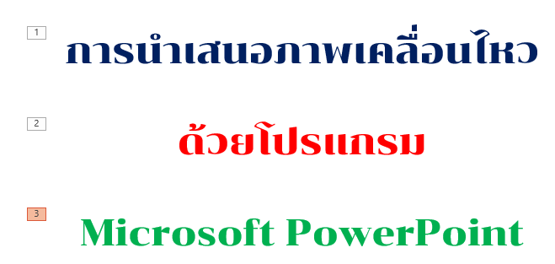
การกำหนดข้อความเคลื่อนไหว

Slide 20
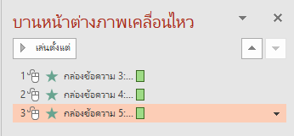
การกำหนดข้อความเคลื่อนไหว

Slide 21
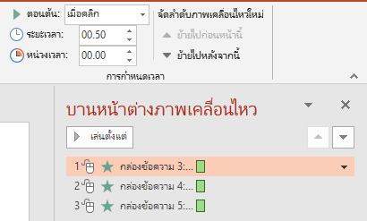
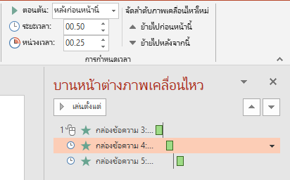
การกำหนดเวลาของการเคลื่อนไหว

Slide 22
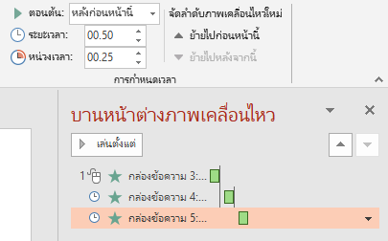
การกำหนดเวลาของการเคลื่อนไหว

Slide 23
การนำเสนอภาพเคลื่อนไหว
ด้วยโปรแกรม
Microsoft PowerPoint

Slide 24
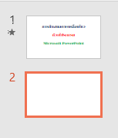
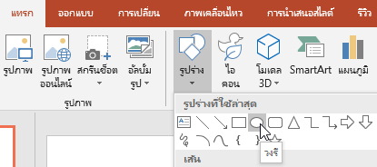
การวาดรูปร่าง

Slide 25
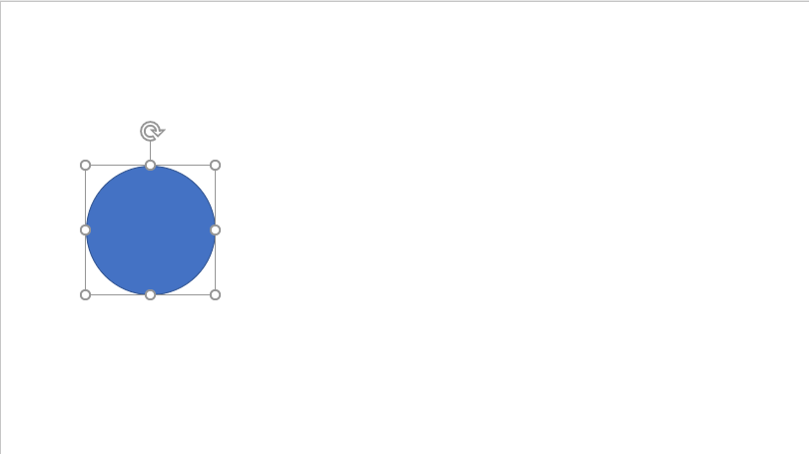
การวาดรูปร่าง

Slide 26
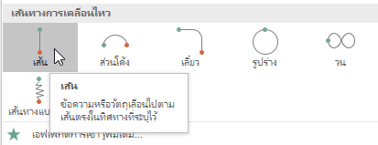
การวาดรูปร่าง

Slide 27
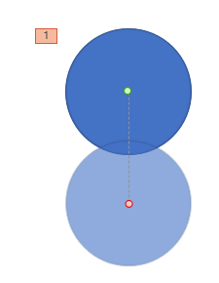
การวาดรูปร่าง

Slide 28
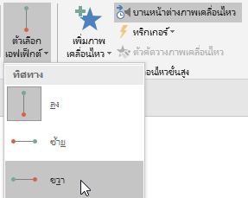
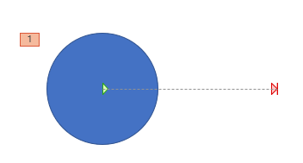
การวาดรูปร่าง

Slide 29
การวาดรูปร่าง

Slide 31
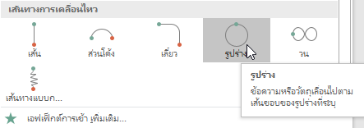
การกำหนดให้รูปร่างเคลื่อนไหวเป็นแบบวงกลม

Slide 32
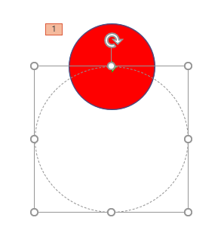
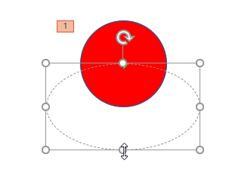
การกำหนดให้รูปร่างเคลื่อนไหวเป็นแบบวงกลม

Slide 33
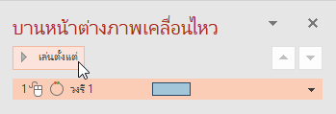
การกำหนดให้รูปร่างเคลื่อนไหวเป็นแบบวงกลม

Slide 35
การกำหนดการเคลื่อนไหวของรูปร่างแบบกำหนดเอง

Slide 36
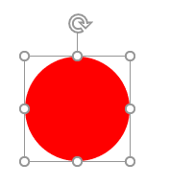
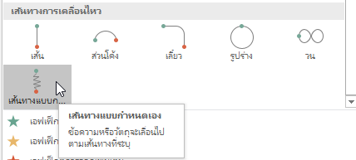
การกำหนดการเคลื่อนไหวของรูปร่างแบบกำหนดเอง

Slide 37
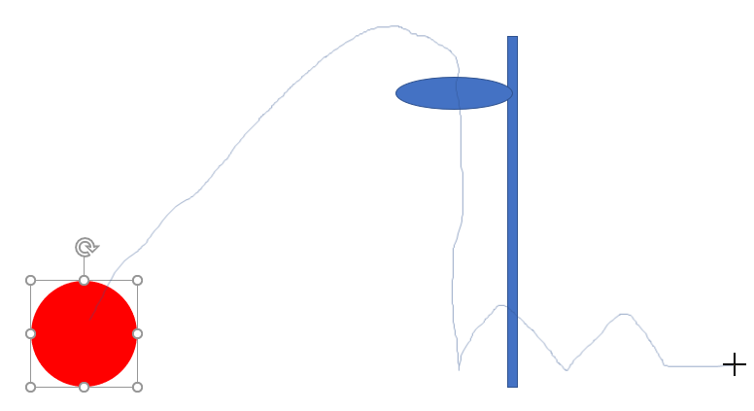
การกำหนดการเคลื่อนไหวของรูปร่างแบบกำหนดเอง

Slide 38
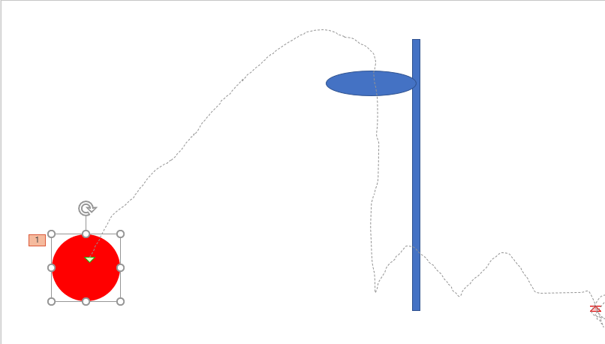
การกำหนดการเคลื่อนไหวของรูปร่างแบบกำหนดเอง

Slide 40
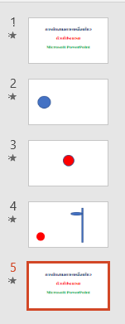
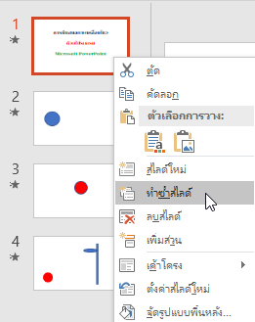
การใช้รูปร่างประกอบข้อความ

Slide 41
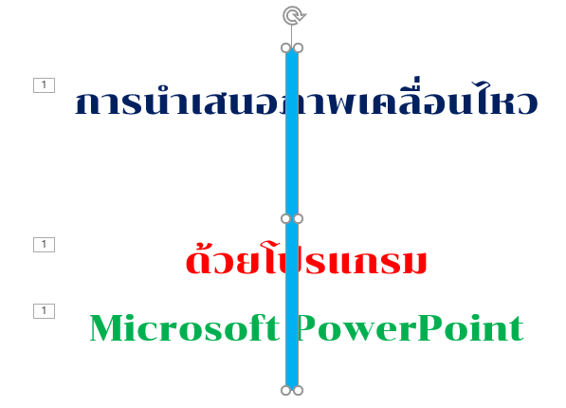
การใช้รูปร่างประกอบข้อความ

Slide 42
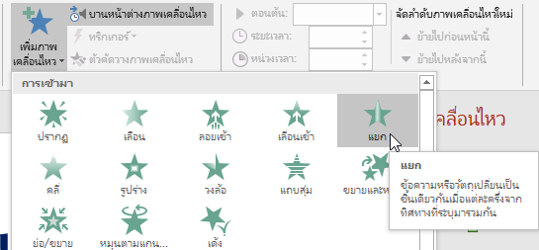
การใช้รูปร่างประกอบข้อความ

Slide 43
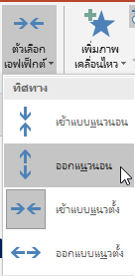
การใช้รูปร่างประกอบข้อความ

Slide 44
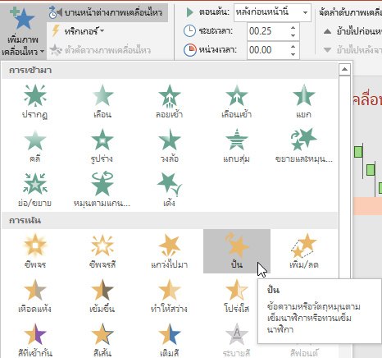
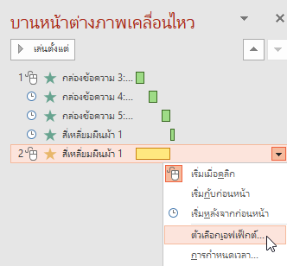
การเพิ่มภาพเคลื่อนไหว

Slide 45
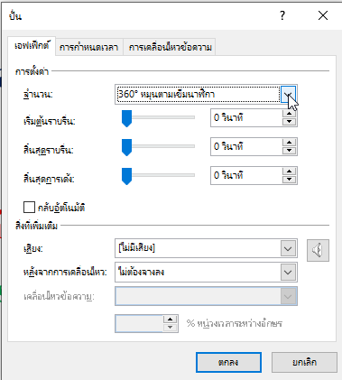
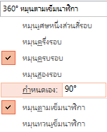
การเพิ่มภาพเคลื่อนไหว

Slide 46
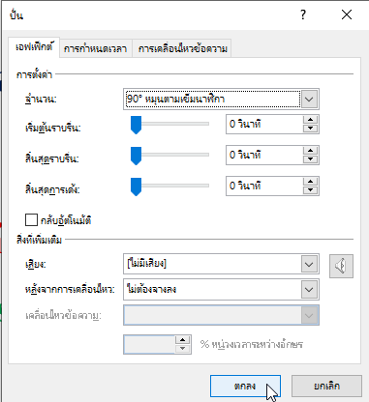
การเพิ่มภาพเคลื่อนไหว

Slide 47
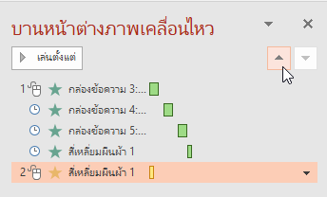
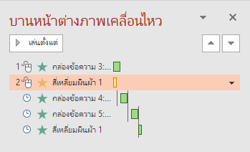
การจัดลำดับการเคลื่อนไหว

Slide 48
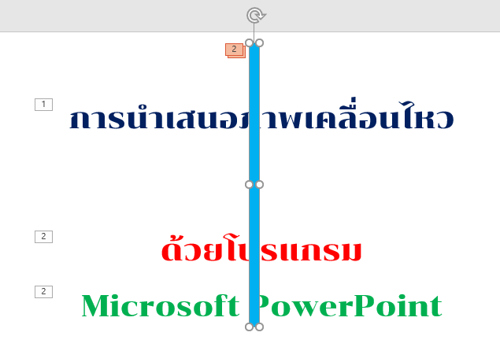
การจัดลำดับการเคลื่อนไหว

Slide 49
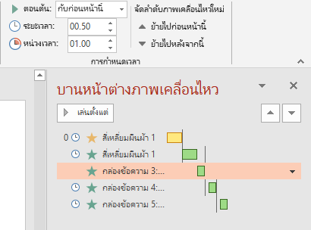
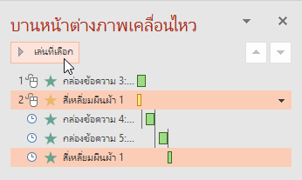
การจัดลำดับการเคลื่อนไหว

Slide 50
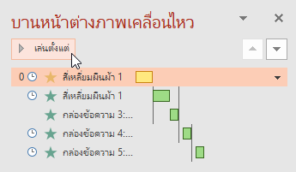
การจัดลำดับการเคลื่อนไหว

Slide 51
การนำเสนอภาพเคลื่อนไหว
ด้วยโปรแกรม
Microsoft PowerPoint

Slide 52
จบหน่วยที่ 4

